Slide 1
Муниципальное дошкольное образовательное учреждение Детский сад №31 «Медвежонок» города Нижневартовск
Использование в своей работе инновационной технологии
«Круги Луллия» для познавательного развития детей
Подготовила:
воспитатель
Сабитова Г.Ф.
2020 год

Slide 2
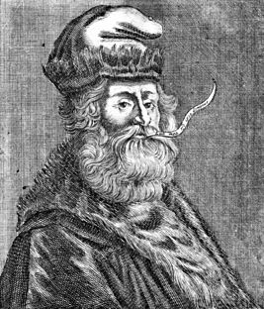
Раймонд Луллий

Slide 3
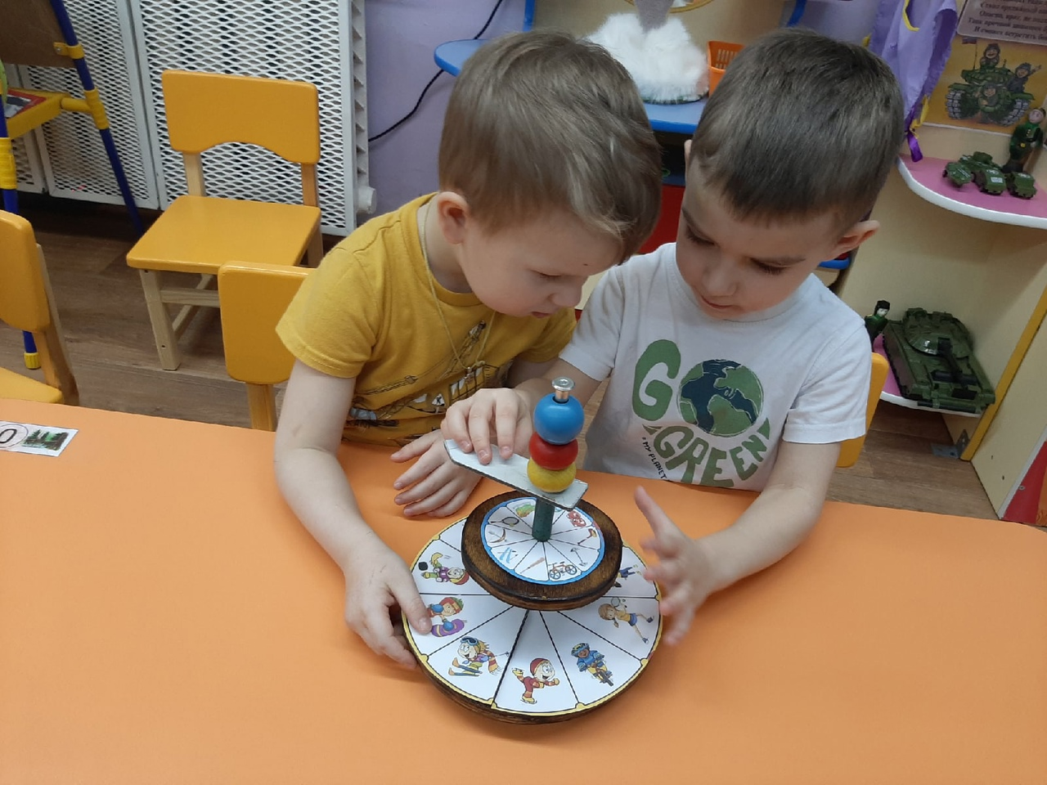
Круги Луллия

Slide 4
Цель: освоение способа познания мира, формирование навыков, позволяющих самостоятельно решать возникающие проблемы
Пособие позволяет решать следующие задачи:
развитие познавательной активности;
развитие представлении о сенсорных эталонах (восприятие цвета, формы);
формирование элементарных математических представлений;
обогащение активного и пассивного словаря;
развитие связной речи;
развитие навыков фантастического преобразования объектов

Slide 5
Формы организации образовательной деятельности:
образовательные ситуации, (например, в рамках образовательной деятельности по познавательному развитию, речевому развитию);
игровые обучающие ситуации;
самостоятельная игровая деятельность детей

Slide 6
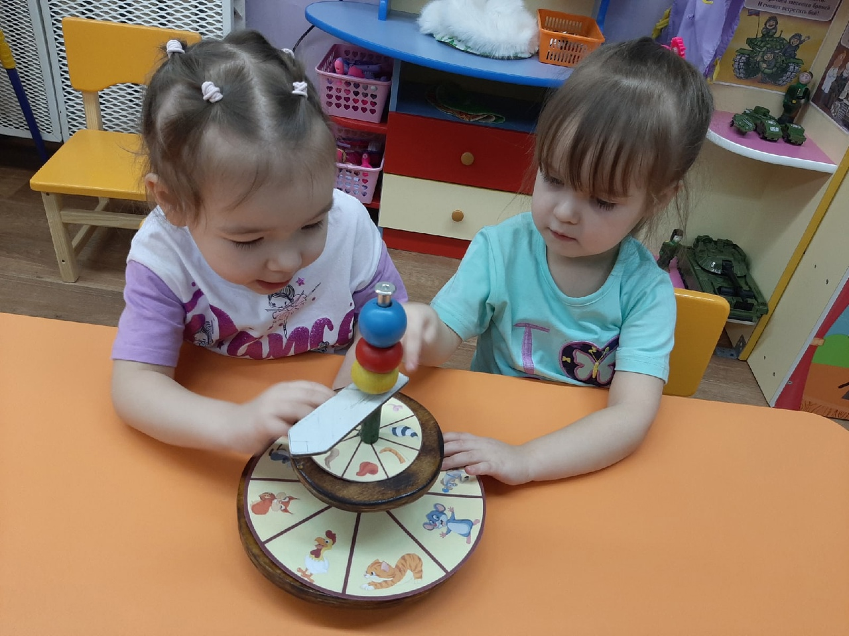

Slide 7
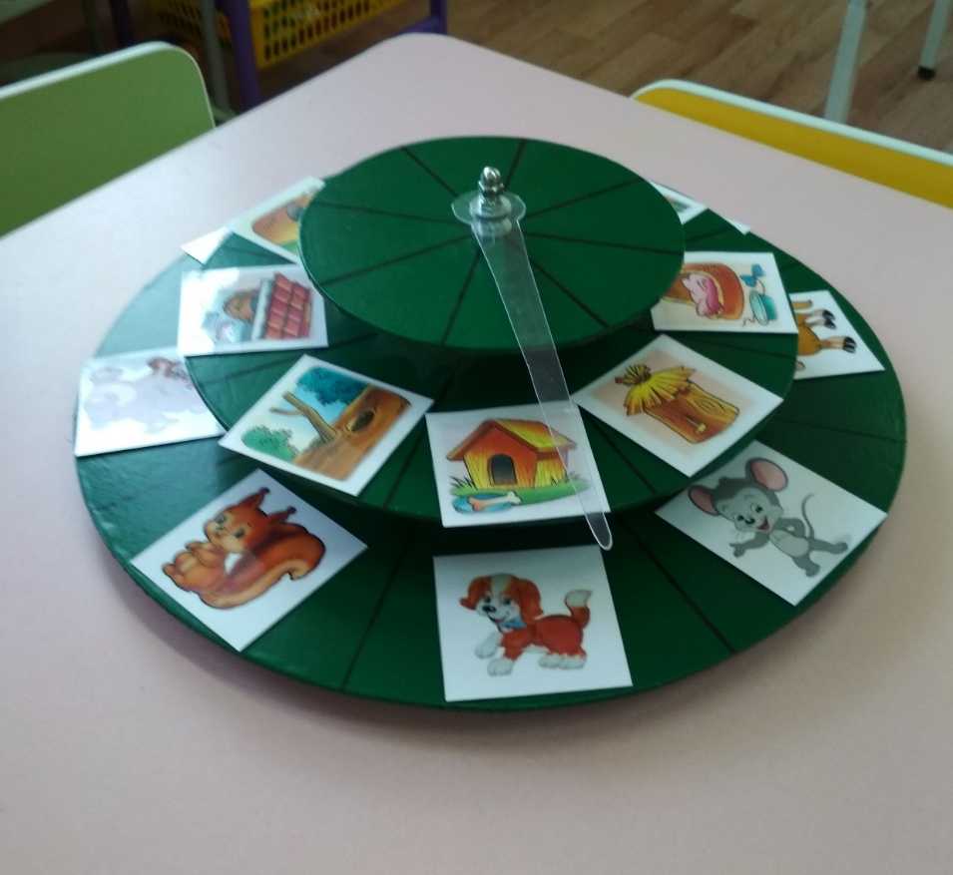
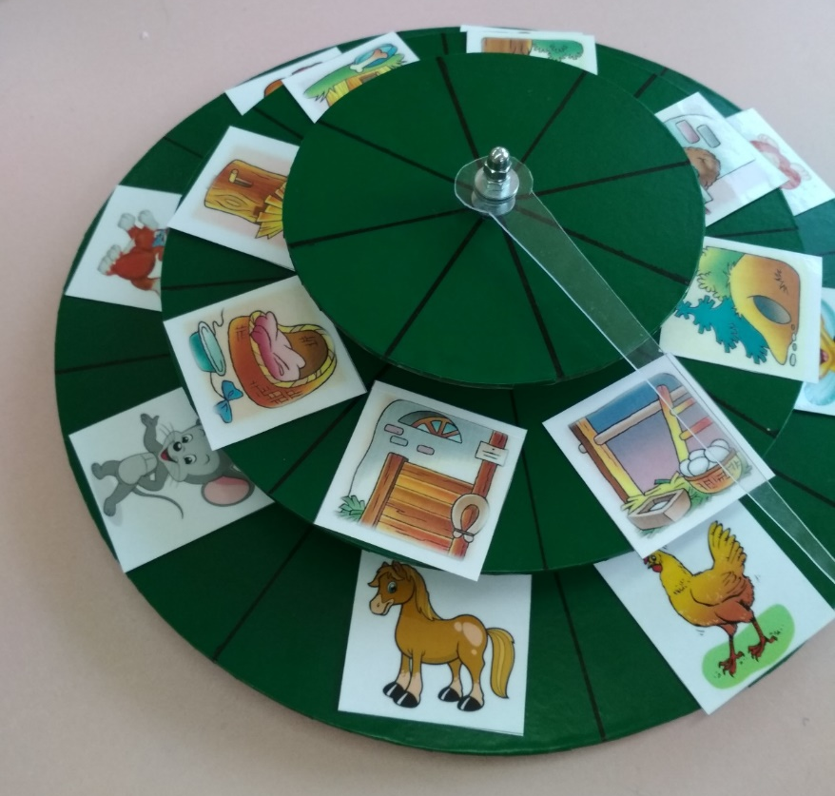
Игра «Чей домик»

Slide 8
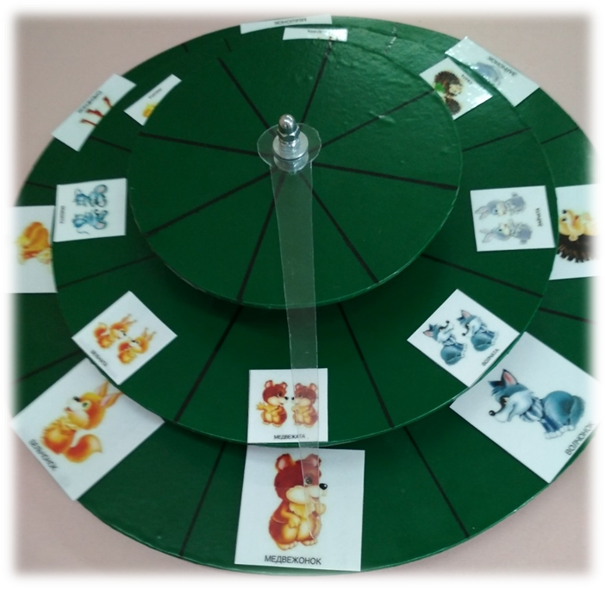
Игра «Чей детеныш»

Slide 9
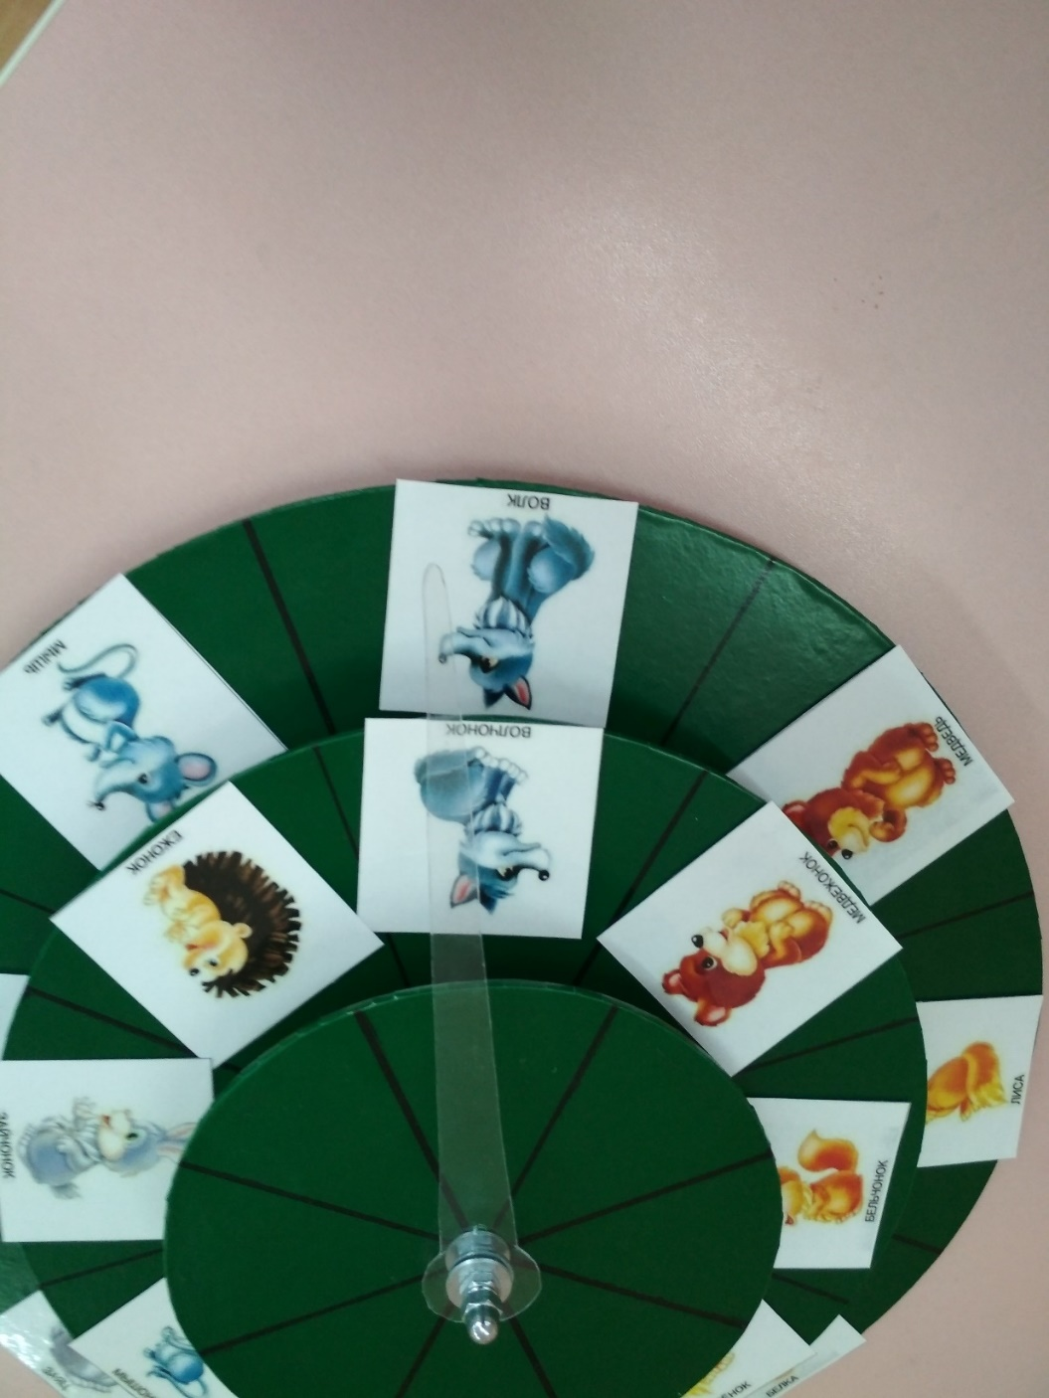
Игра «Найди пару»

Slide 10
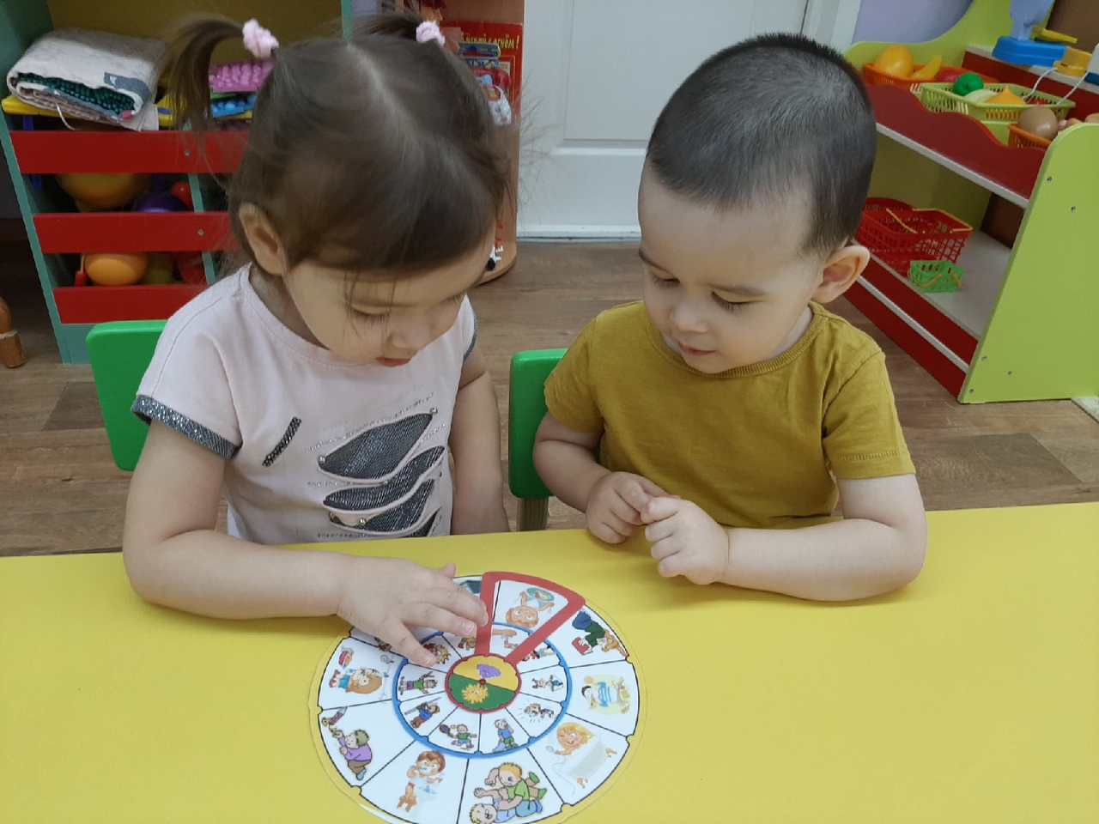
Игра «Вредно-полезно»

Slide 11
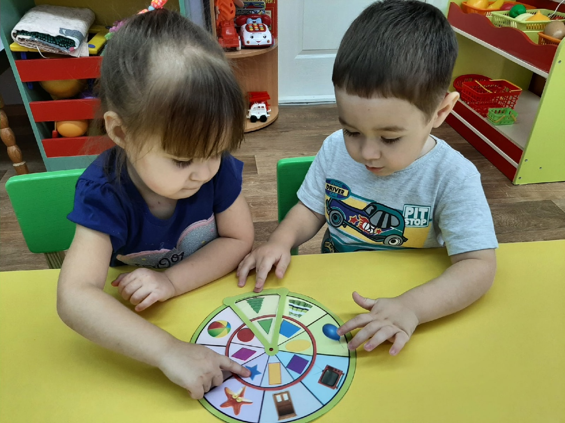
Игра «На что похоже»

Slide 12
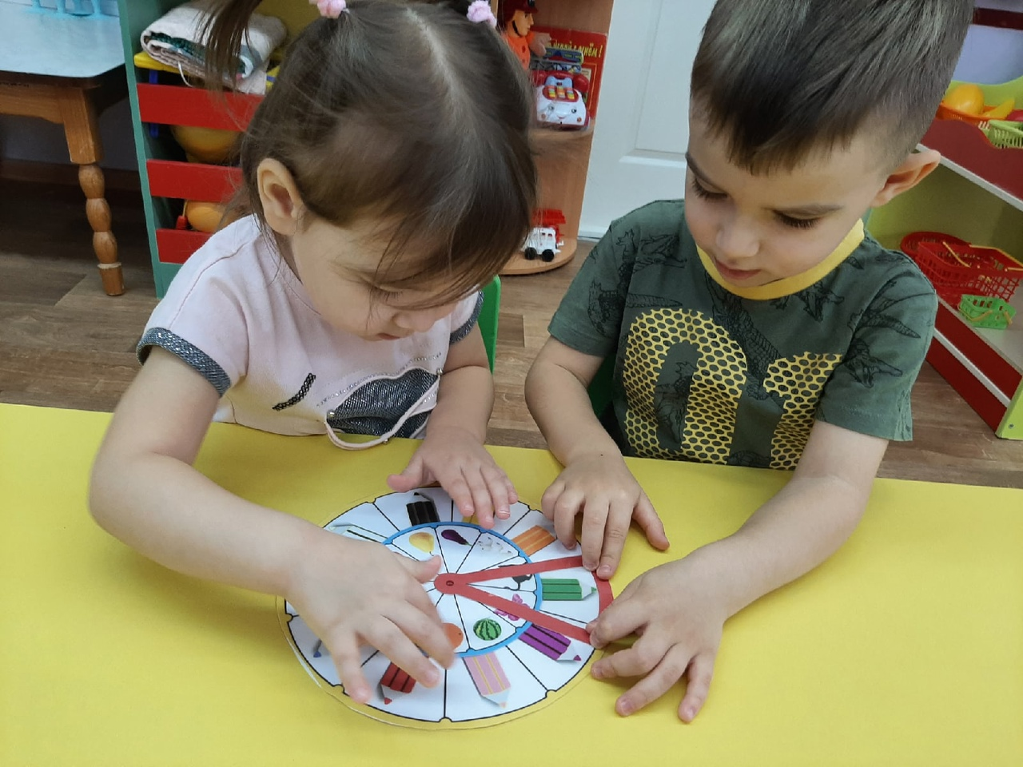
Игра «Изучаем цвета»

Slide 13
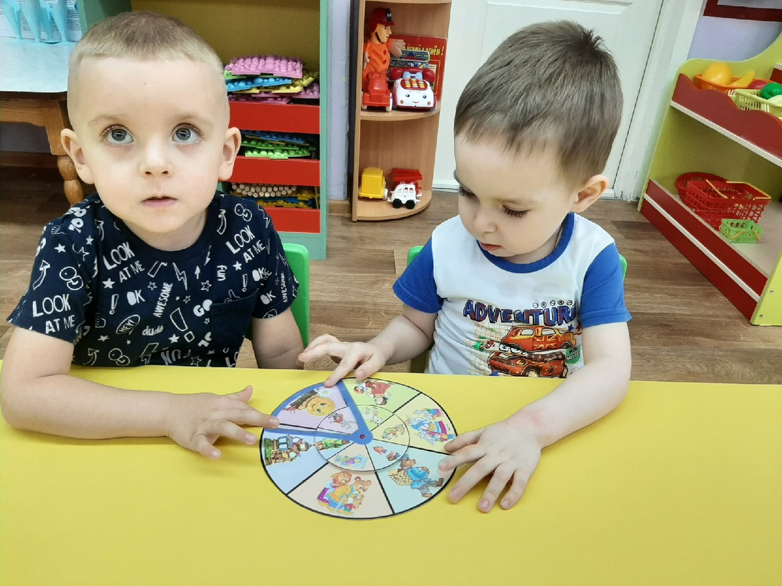
Игра «Из какой сказки»

Slide 14
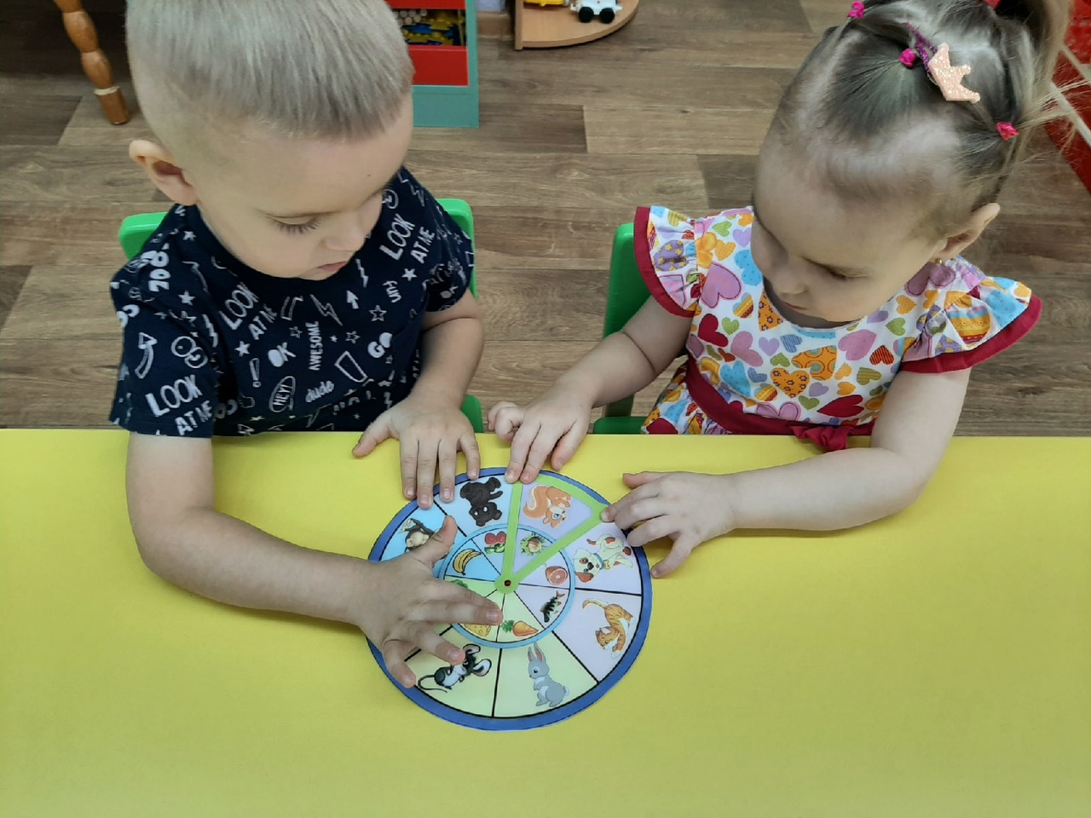
Игра «Кто чем питается?»

Slide 15
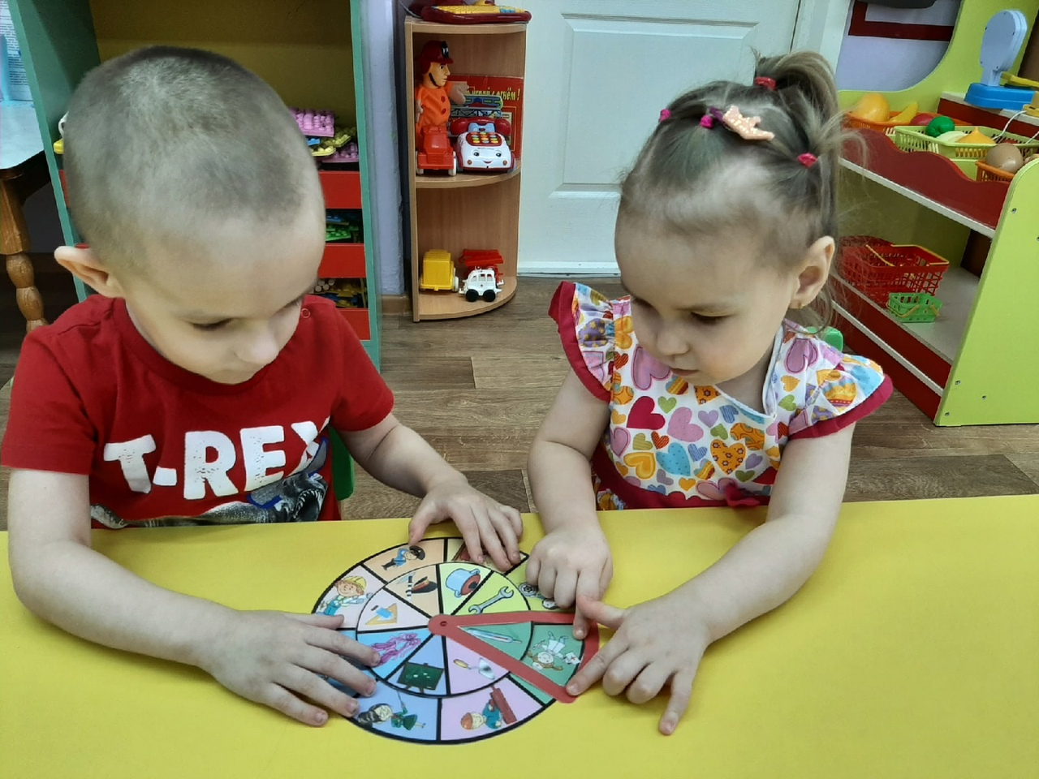
Игра «Изучаем профессии»

Slide 16
СПАСИБО ЗА ВНИМАНИЕ!

